Slide 1





Analyse de l’effet Morton dans les turbines à vapeur
Doctorant : | Silun ZHANG
Directeur de thèse : | Mihaï ARGHIR
Encadrant industriel: | Mohamed-Amine HASSINI
Jury
Georges Jacquet-Richardet | Professeur, INSA de Lyon | Rapporteur
Fabrice THOUVEREZ | Professeur, Ecole Centrale de Lyon | Rapporteur
Aline BELEY | Ingénieur développement sénior, ANSYS France | Examinatrice
Michel FILLON | Directeur de recherche, CNRS | Examinateur
Mihaï ARGHIR | Professeur, Université de Poitiers | Examinateur
Mohamed-Amine HASSINI | Ingénieur de recherche expert, EDF R&D | Examinateur

Slide 2
1
Introduction: le contexte de thèse & la stratégie de modélisation
2
Modélisation & Validation : le modèle numérique de EM
3
Analyse : la stabilité de EM
Sommaire
4
Reproduction : l’instabilité provoquée par EM
5
Conclusions & Perspectives
*EM: abréviation qui signifie l’Effet Morton

Slide 3
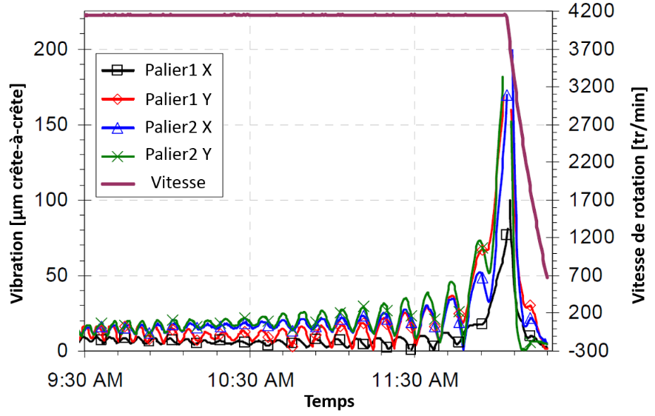
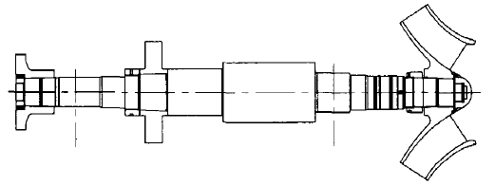
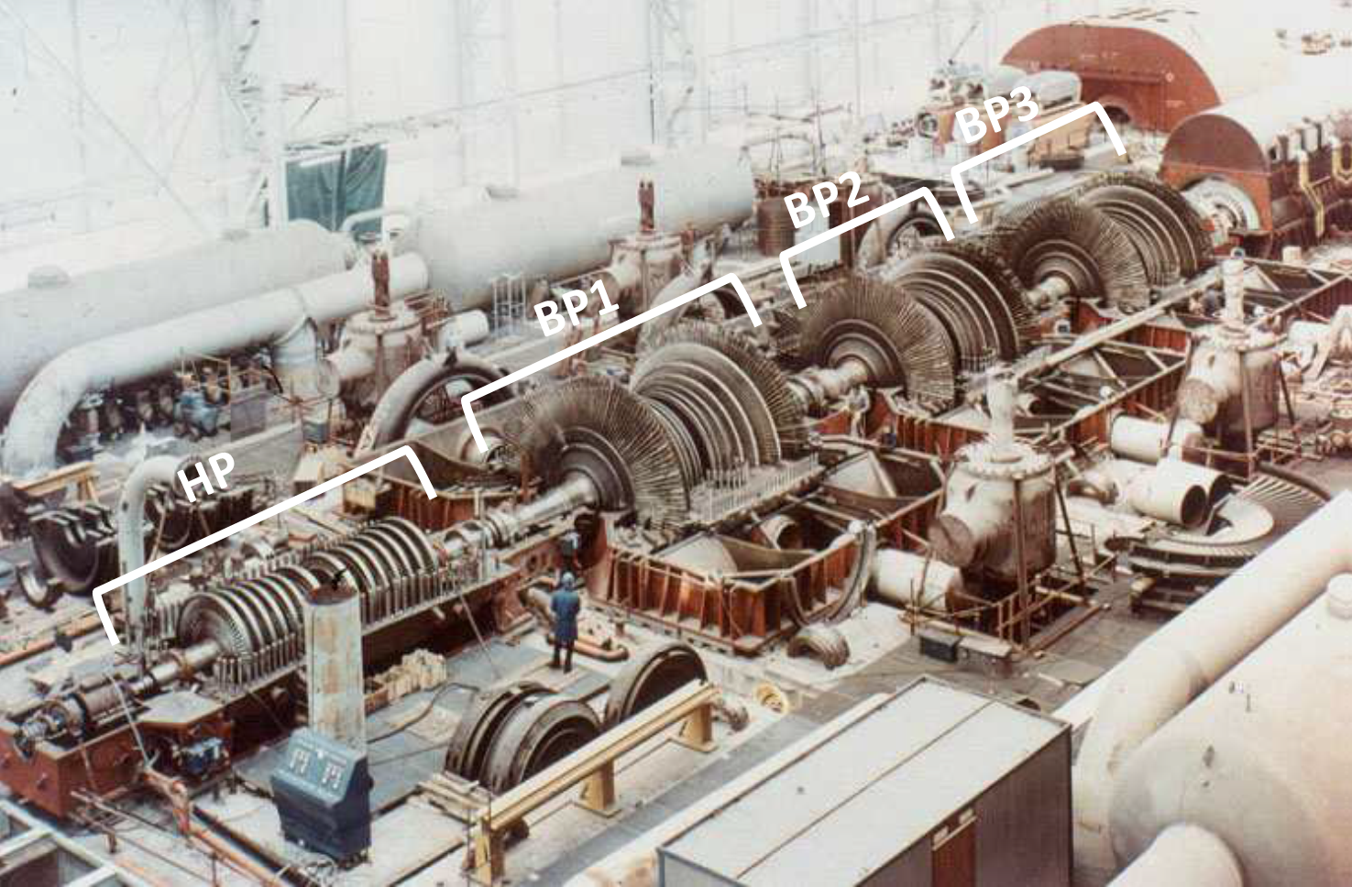
Introduction de l’effet Morton
PLAN
Exemples des machines tournantes pouvant avoir l’effet Morton
Exemple des l’effet Morton sur une machine électrique rapporté dans [1] par Lorenz et Murphy
Turbocompresseur
Introduction
Modélisation & Validation
Vitesse de rotation élevée
&
Grande masse en porte à faux
Analyse de stabilité EM
Reproduction
De EM
Groupe Turbo Alternateur
Conclusions & Perspectives
Vibration cyclage au cours du temps
Charge important
Augmentation des amplitudes des vibrations synchrones
[1] Murphy, B.T. and Lorenz, J., “A Case Study of Morton Effect Shaft Differential Heating in a Variable-Speed Rotating Electric Machine, Proceedings of GT2011, ASME Turbo Expo, June 6-11 2011, BC, Canada

Slide 4
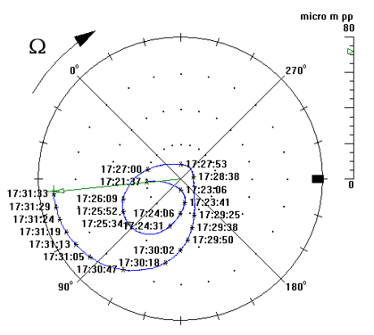
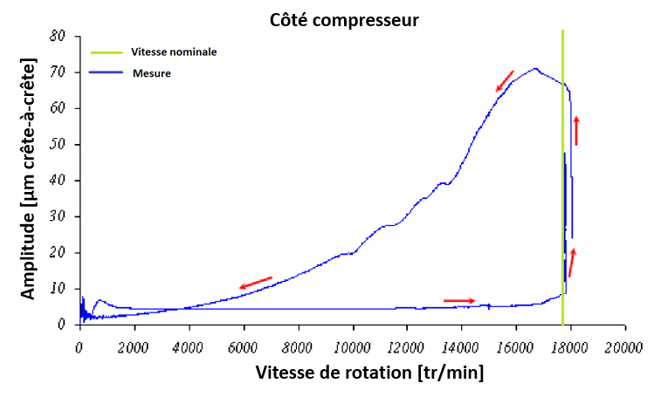
Introduction de l’effet Morton
PLAN
Exemple de l’effet Morton sur un turbocompresseur rapporté dans [2] par Schmied
Vibrations spirales divergentes
Phénomène d’hystérésis du niveau vibratoire
Introduction
Modélisation & Validation
Analyse de stabilité EM
Reproduction
De EM
Conclusions & Perspectives
Vitesse du fonctionnement : 18600 tr/min
Phénomène à l’origine l’effet thermique
[2] Schmied, J.; Pozivil, J. and Walch, J., "Hot Spots in Turboexpander Bearings: Case History, Stability Analysis, Measurements and Operational Experience," ASME 2008 Turbo Expo

Slide 5
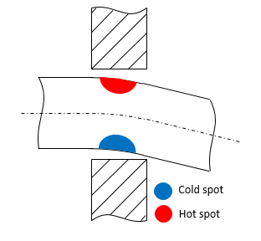
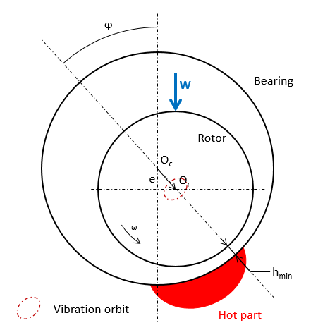
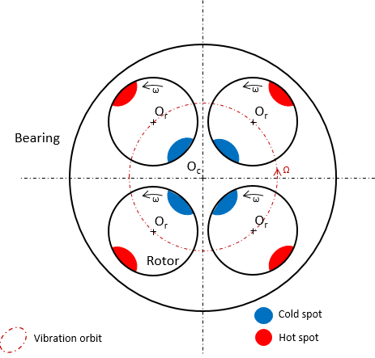
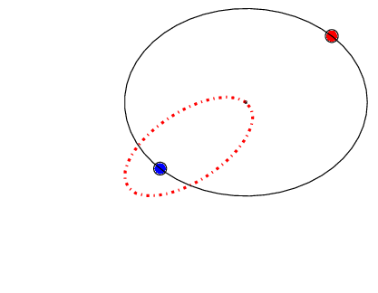
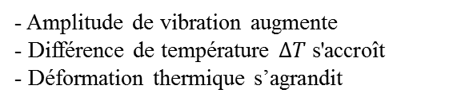
PLAN
Description qualitative de l’effet Morton
- Amplitude de vibration augmente
- Différence de température $∆T$s'accroît
- Déformation thermique s’agrandit
Introduction
Modélisation & Validation
Analyse de stabilité EM
Échauffement: cisaillement visqueux du film au niveau du palier
Déformation thermique
Reproduction
De EM
Conclusions & Perspectives
Vibrations synchrones
Distribution de température
non uniforme

Slide 6
Intérêts scientifiques
Intérêts industriels
PLAN
Enrichir la connaissance sur l’effet Morton
Disposer un modèle numérique dédié à ce phénomène.
Réaliser les diagnostics avec les outils numériques développé.
Introduction
Appréhender et maitriser l’effet Morton instable
ET
Quantifier le risque de présence de tel phénomène destructif sur les machines existante.
Modélisation & Validation
Chercher les méthodes numériques innovantes pour traiter ce phénomène multiphysique et multi-échelles en temps et en espace
Analyse de stabilité EM
Considérer ce phénomène dès la conception de nouvelle machine
Reproduction
De EM
Conclusions & Perspectives
Objectifs:
Mieux comprendre l’instabilité provoquée par EM à l’aide de simulation numérique
Développer & valider les méthodes numérique avancées pour analyser EM
Identifier les paramètres déclencheurs de l’instabilité de EM
Proposer des pistes de prévention et des solutions pour éviter EM
Notes:
* Origine du phénomène a été bien connu depuis le dernier décennie, cependant la justification quantifié du déclenchement de l’effet Morton instable reste encore à clarifier. Ainsi …

Slide 7



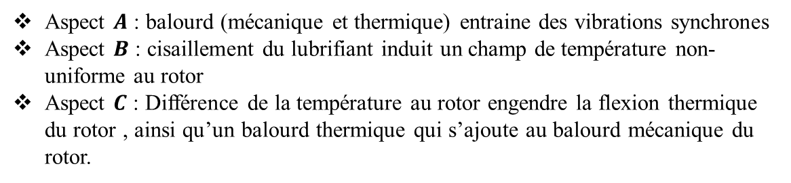
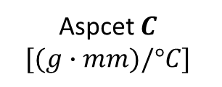
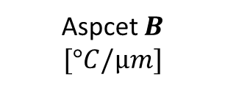
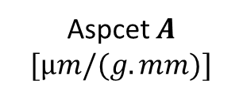
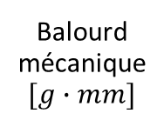
Stratégie fixée pour modéliser l’effet Morton
Vibrations dues aux balourds $\left[µm\right]$
Vibrations dues aux balourds [µ𝑚]
Champ de température non uniforme au rotor $\left[°C\right]$
Champ de température non uniforme au rotor [°𝐶]
Balourd thermique $$[g∙mm]$$
Balourd thermique [𝑔∙𝑚𝑚]
PLAN
Modélisation modulable
Aspcet $A$ $[µm/(g.mm)]$
Aspcet $B$ $[°C/µm]$
Palier hydrodynamique
Force hydrodynamique
Flux thermique aux interfaces
Introduction
Modélisation & Validation
Balourd mécanique $$[g∙mm]$$
Dynamique des rotors
Analyse de stabilité EM
Reproduction
De EM
Niveau des vibrations synchrones
Aspcet $C$ $$[(g∙mm)/°C]$$
Conclusions & Perspectives
Thermomécanique du rotor
Aspect $A$ : balourd (mécanique et thermique) entraine des vibrations synchrones
Aspect $B$ : cisaillement du lubrifiant induit un champ de température non-uniforme au rotor
Aspect $C$ : Différence de la température au rotor engendre la flexion thermique du rotor , ainsi qu’un balourd thermique qui s’ajoute au balourd mécanique du rotor.
Déformation thermomécanique
Balourd thermique

Slide 8
Partie 2
Palier hydrodynamique
Modélisation & Validation du modèle EM
Dynamique des rotors
Algorithme de couplage
(modèle de EM)
Validation par les données expérimentales
Thermomécanique du rotor

Slide 9
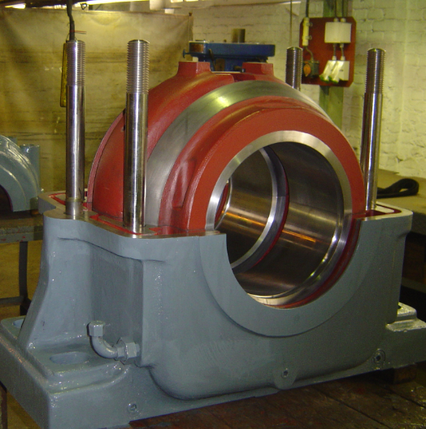
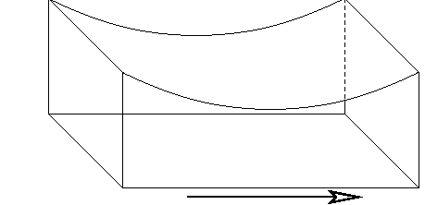
Hydrodynamique | Dynamique | Thermomécanique | couplage | Validation
PLAN
Module : Palier hydrodynamique
Deux utilités du module:
Résolution de
l’équation de Reynolds généralisée
couplée avec
l’équation de l’énergie en 3D
Evaluer la force hydrodynamique en considérant l’effet thermique
Introduction
Calculer le flux thermique à l’interface fluide structure
Modélisation & Validation
Défi scientifique : multi-échelle en espace
Analyse de stabilité EM
Calcul Thermo-HydroDynamique (THD) est couteux, surtout en régime transitoire (simulation de EM)
Reproduction
De EM
grandeur: 1 m
grandeur: 1 m
Méthode de collocation aux points de Lobatto (LPCM)
Conclusions & Perspectives
Grandeur de dimension
Direction longitudinale grandeur: 1 m
Direction verticale
grandeur: µm
Direction transversale grandeur: 1 m

Slide 10

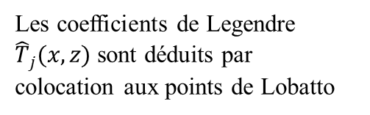
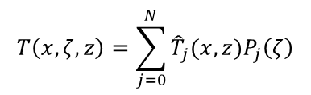
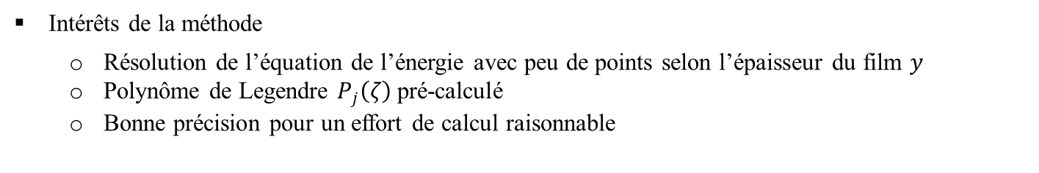
Hydrodynamique | Dynamique | Thermomécanique | couplage | Validation
PLAN
Module : Palier hydrodynamique
Méthode de collocation aux points de Lobatto (LPCM)
Approximer la température par les Polynômes de Legendre $P_{j} (ζ)$[1].
Introduction
$$T\left(x,ζ,z\right)=\sum_{j=0}^{N}{{\hat{T}}_{j}(x,z)P_{j}\left(ζ\right)}$$
Les coefficients de Legendre ${\hat{T}}_{j}(x,z)$ sont déduits par colocation aux points de Lobatto
Modélisation & Validation
injection de l’approximation de la température $T(x,ζ,z)$ dans l’équation de l’énergie 3D [2][3][4].
Analyse de stabilité EM
$$\underset{convection}{\underbrace{ρC_{p}\left(u\frac{∂T}{∂x}+v\frac{∂T}{∂y}+w\frac{∂T}{∂z}\right)}}=\underset{conduction}{\frac{∂}{∂y}\underbrace{\left(λ\frac{∂T}{∂y}\right)}}+\underset{dissipation}{\underbrace{μ\left[{\left(\frac{∂u}{∂y}\right)}^{2}+{\left(\frac{∂w}{∂y}\right)}^{2}\right]}}$$
Reproduction
De EM
Intérêts de la méthode
Résolution de l’équation de l’énergie avec peu de points selon l’épaisseur du film 𝑦
Polynôme de Legendre $P_{j}\left(ζ\right)$pré-calculé
Bonne précision pour un effort de calcul raisonnable
Conclusions & Perspectives
Réduire le temps de calculs en gardant une bonne précision
__________________________
[1] Elrod H.G. “Efficient Numerical method for computation of thermohydrodynamics of laminar lubricating film”, technical report. NASA Lewis Research Center; 1989
[2] Moraru LE. “Numerical prediction and measurements in the lubrication of aeronautical engine and transmission components” [PhD.thesis]. University of Toledo, 2005.
[3] Feng K, Kaneko S. “Thermohydrodynamic Study of Multiwound Foil Bearing Using Lobatto Point Quadrature” ASME J. Tribol., 118(3), 2009
[4] Schweizer B et al. , “Thermogas and thermohydrodynamic simulation of thrust and slider bearings: Convergence and efficiency of different reduction approaches”, Tribology International, pp 539-554, 2016

Slide 11
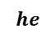
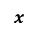
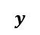
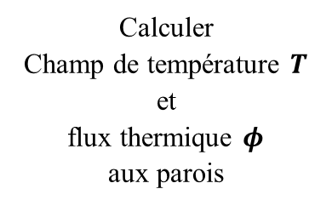
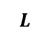
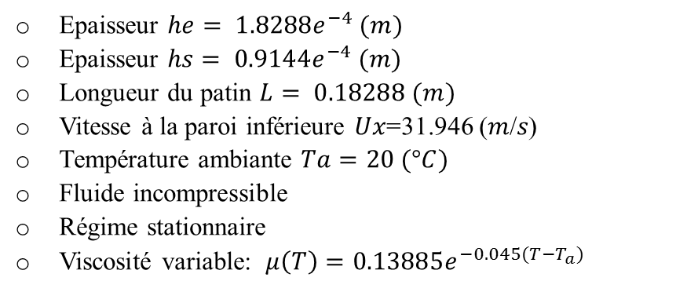
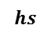
Hydrodynamique | Dynamique | Thermomécanique | couplage | Validation
PLAN
Module : Palier hydrodynamique
Mise en l’intérêt de la méthode LPCM par un cas simple : Patin incliné
Données numériques
Introduction
Epaisseur $he= 1.8288e^{−4} (m)$
Epaisseur $hs= 0.9144e^{−4} (m)$
Longueur du patin $L= 0.18288 (m)$
Vitesse à la paroi inférieure 𝑈𝑥=31.946 (𝑚/𝑠)
Température ambiante $Ta=20 (°C)$
Fluide incompressible
Régime stationnaire
Viscosité variable: $μ\left(T\right)=0.13885e^{−0.045(T−T_{a})}$
$$y$$
Modélisation & Validation
$$he$$
$$x$$
$L$
$$hs$$
Analyse de stabilité EM
𝑈𝑥
Reproduction
De EM
Conclusions & Perspectives
Conditions aux limites thermique:
Parois inférieure et supérieure isothermes (20°C)
Température du film d’huile constante à l’entrée (20°C)
Calculer Champ de température $T$ et flux thermique $φ$ aux parois

Slide 12
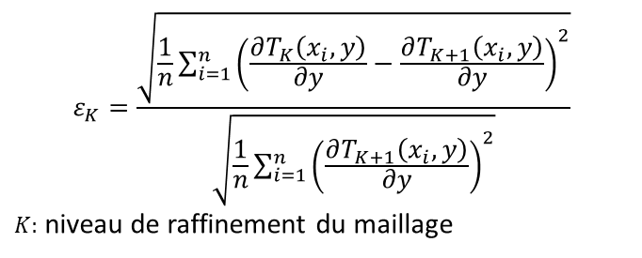
Hydrodynamique | Dynamique | Thermomécanique | couplage | Validation
PLAN
Module : Palier hydrodynamique
Résultats obtenus avec la méthode classique (de référence) utilisant une discrétisation avec volumes finis équidistants suivant l’épaisseur du film
Nombre des Volumes de Contrôle (CV) fixé en x: Nx = 30
Nombre des CV en y: Ny = 10, 20, 40, 60, 80, 100, 120
Erreur relative :
Introduction
$$ε_{K}=\frac{\sqrt{\frac{1}{n}\sum_{i=1}^{n}{{\left(\frac{∂T_{K}\left(x_{i},y\right)}{∂y}−\frac{∂T_{K+1}\left(x_{i},y\right)}{∂y}\right)}^{2}}}}{\sqrt{\frac{1}{n}\sum_{i=1}^{n}{{\left(\frac{∂T_{K+1}\left(x_{i},y\right)}{∂y}\right)}^{2}}}}$$
$K:$ niveau de raffinement du maillage
Modélisation & Validation
Analyse de stabilité EM
Reproduction
De EM
Résultat de référence utilisé par la suite pour des comparaisons:
Gradient de température aux parois adimensionné obtenus avec le maillage 30*40 (Nx*Ny)
Temps de calcul : 18 secondes
Conclusions & Perspectives

Slide 13
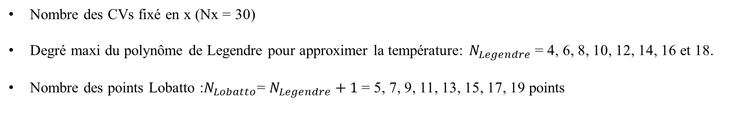
Hydrodynamique | Dynamique | Thermomécanique | couplage | Validation
PLAN
Module : Palier hydrodynamique
Résultats obtenus avec l’approximation de T par des polynômes de Legendre et la méthode de collocation aux points de Lobatto; comparaisons avec la méthode de référence
Nombre des CVs fixé en x (Nx = 30)
Degré maxi du polynôme de Legendre pour approximer la température: $N_{Legendre}$= 4, 6, 8, 10, 12, 14, 16 et 18.
Nombre des points Lobatto :$N_{Lobatto}$= $N_{Legendre}+1$= 5, 7, 9, 11, 13, 15, 17, 19 points
Introduction
Modélisation & Validation
Analyse de stabilité EM
Reproduction
De EM
Conclusions & Perspectives

Slide 14
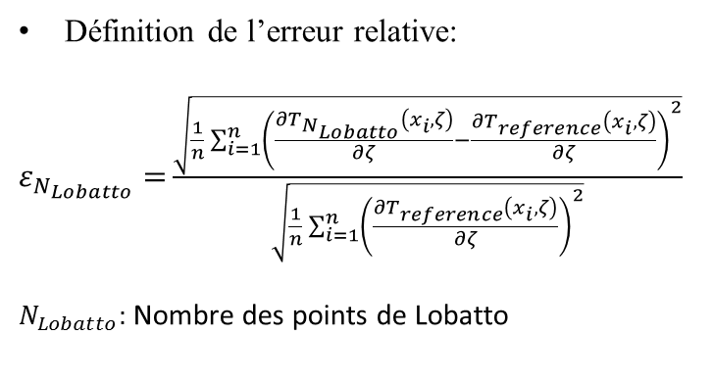
Hydrodynamique | Dynamique | Thermomécanique | couplage | Validation
PLAN
Module : Palier hydrodynamique
Définition de l’erreur relative:
$ε_{N_{Lobatto}}=$ $\frac{\sqrt{\frac{1}{n}\sum_{i=1}^{n}{{\left(\frac{∂T_{N_{Lobatto}}\left(x_{i},ζ\right)}{∂ζ}−\frac{∂T_{reference}\left(x_{i},ζ\right)}{∂ζ}\right)}^{2}}}}{\sqrt{\frac{1}{n}\sum_{i=1}^{n}{{\left(\frac{∂T_{reference}\left(x_{i},ζ\right)}{∂ζ}\right)}^{2}}}}$
$N_{Lobatto}:$ Nombre des points de Lobatto
Temps de calcul:
Méthode classique: 18 sec.
Méthode de collocation aux points de Lobatto ≈ 1 sec.
Une réduction significative du temps de calcul
Introduction
Modélisation & Validation
Analyse de stabilité EM
Reproduction
De EM
Conclusions & Perspectives

Slide 15
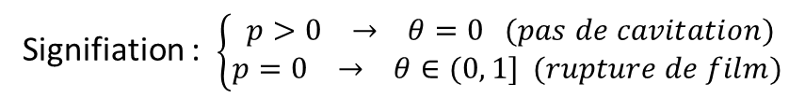
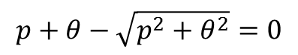
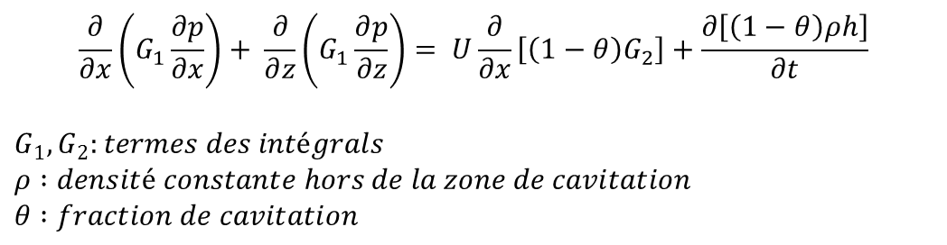
Hydrodynamique | Dynamique | Thermomécanique | couplage | Validation
PLAN
Module : Palier hydrodynamique
Modèles de rupture et reformation du film lubrifiant (cavitation) dans le palier hydrodynamique
Modèle basé sur l’algorithme Fischer-Burmeister-Newton-Schur (FBNS) []
Introduction
Formulation d’équation de Reynolds généralisée du modèle FBNS
Modélisation & Validation
$$\frac{∂}{∂x}\left(G_{1}\frac{∂p}{∂x}\right)+ \frac{∂}{∂z}\left(G_{1}\frac{∂p}{∂z}\right)= U\frac{∂}{∂x}\left[\left(1−θ\right)G_{2}\right]+\frac{∂\left[\left(1−θ\right)ρh\right]}{∂t}$$
$$G_{1},G_{2}:termes des intégrals$$
$$ρ :densité constante hors de la zone de cavitation$$
$$θ :fraction de cavitation$$
Analyse de stabilité EM
Reproduction
De EM
Conclusions & Perspectives
Contrainte supplémentaire
$$p+θ−\sqrt{p^{2}+θ^{2}}=0$$
Signifiation : $\left\{\begin{aligned} p>0 → θ=0 (pas de cavitation) \\ p=0 → θ∈(0, 1] (rupture de film)\end{aligned}\right.$

Slide 16
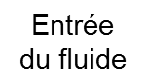
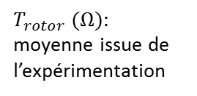
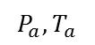
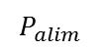
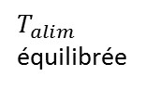
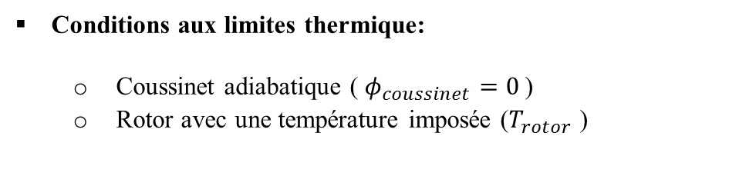
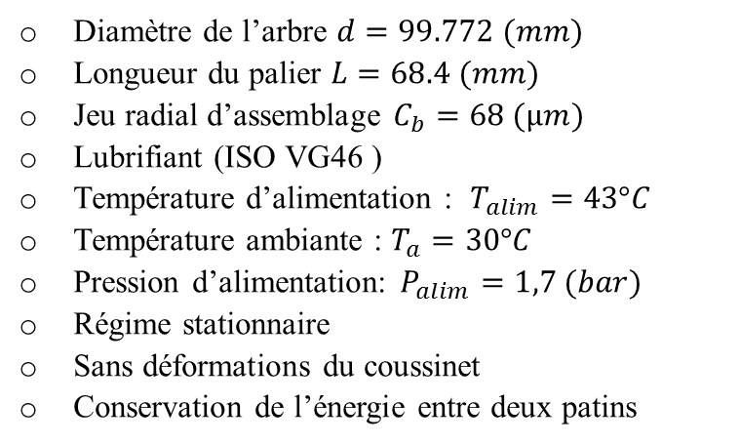
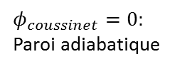
Hydrodynamique | Dynamique | Thermomécanique | couplage | Validation
PLAN
Module : Palier hydrodynamique
Validation du module : Palier à deux lobes ^{[6]}
Données numériques
Introduction
Diamètre de l’arbre $d=99.772 (mm)$
Longueur du palier $L=68.4 (mm)$
Jeu radial d’assemblage $C_{b}=68 (µm)$
Lubrifiant (ISO VG46 )
Température d’alimentation : $T_{alim}=43°C$
Température ambiante : $T_{a}=30°C$
Pression d’alimentation: $P_{alim}=1,7 (bar)$
Régime stationnaire
Sans déformations du coussinet
Conservation de l’énergie entre deux patins
Modélisation & Validation
Entrée
du fluide
$$\text{Entr}\text{é}\text{e}$$
$$\text{du} \text{fluide}$$
Analyse de stabilité EM
Reproduction
De EM
$$P_{alim}$$
$$φ_{coussinet}=0:$$
Paroi adiabatique
Conclusions & Perspectives
$$T_{alim}$$
équilibrée
Conditions aux limites thermique:
Coussinet adiabatique ( $φ_{coussinet}=0$)
Rotor avec une température imposée ($T_{rotor}$ )
$$P_{a}, T_{a}$$
$$T_{rotor} (Ω):$$ moyenne issue de l’expérimentation
__________________________
[6] Giraudeau.C, “Influence des discontinuités géométriques sur les performances des paliers en régime thermoélastohydrodynamique (TEHD) ” Thèse de doctorat de l’Université de Poitiers, 2016.

Slide 17
Hydrodynamique | Dynamique | Thermomécanique | couplage | Validation
PLAN
Module : Palier hydrodynamique
Extrait des résultats sur le lobe inférieur
Condition du fonctionnement :
3500 tr/min et 6 kN
Condition du fonctionnement : 500 tr/min et 10 kN
Pression
Pression
Introduction
Modélisation & Validation
Analyse de stabilité EM
Reproduction
De EM
Conclusions & Perspectives
Température
Température

Slide 18
Partie 2
Palier hydrodynamique
Modélisation & Validation du modèle EM
Dynamique des rotors
Algorithme de couplage
(modèle de EM)
Validation par les données expérimentales
Thermomécanique du rotor

Slide 19
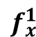
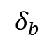
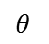
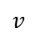
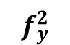
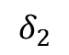
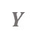

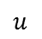
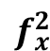










Hydrodynamique | Dynamique | Thermomécanique | couplage | Validation
PLAN
Module : Dynamique des rotors
Modèle du rotor rigide à quatre degré de liberté (rotor à 4DDL)
Condition d’utilisation : fréquence de rotation << fréquence du premier mode de flexion
$$δ_{1}$$
$$δ_{b}$$
Introduction
$$δ_{2}$$
$Y$
$$f_{y}^{2}$$
$$f_{y}^{1}$$
$$G_{r}$$
$$f_{yU}$$
Modélisation & Validation
$v$
$ψ$
$u$
$Z$
Analyse de stabilité EM
$θ$
Balourd mécanique
$X$
$$m_{r}g$$
$$f_{xU}$$
$$f_{x}^{1}$$
$$f_{x}^{2}$$
Reproduction
De EM
Palier 1
Palier 2
Disque
Equations de mouvement exprimées au centre de gravité $G_{r}$
Conclusions & Perspectives
avec
$u, v$ et $θ, ψ$ : paramètres cinématiques
$m_{r}$ : masse du rotor
$J_{t}$ : moment d’inertie diamétrale du rotor
$J_{p}$ : moment d’inertie polaire du rotor:
$f^{1}$, $f^{2}$ : forces des paliers 1 et 2
$f^{U}$ : force du balourd mécanique
$m_{r}g$ : force de la gravité.
$$m_{r}\ddot{u}=f_{x}^{1}+f_{x}^{2} +f_{x}^{U}+m_{r}g$$
$$m_{r}\ddot{v}=f_{y}^{1}+f_{y}^{2} +f_{y}^{U}$$
$$J_{t}\ddot{θ}=δ_{1}f_{y}^{1}+δ_{2}f_{y}^{2}+δ_{b}f_{y}^{U}−J_{p}Ω\dot{ψ}$$
$$J_{t}\ddot{ψ}=−δ_{1}f_{x}^{1}−δ_{2}f_{x}^{2}−δ_{b}f_{x}^{U}+J_{p}Ω\dot{θ}$$

Slide 20






Hydrodynamique | Dynamique | Thermomécanique | couplage | Validation
PLAN
Module : Dynamique des rotors
Modèle du rotor flexible à N degré de liberté (rotor à NDDL)
Condition d’utilisation : fréquence de rotation $≈$ fréquence du premier mode de flexion
Modélisation par la méthode des éléments finis. ( des éléments poutre de Timoshenko )
Introduction
Élémentaire
Assemblage des matrices
Globale
Modélisation & Validation
Analyse de stabilité EM
Reproduction
De EM
Conclusions & Perspectives
$M_{elem}$, $K_{elem}$, $C_{elem}$, ${G\left(Ω\right)}_{elem}$: matrices élémentaires de masse, de raideur, d’amortissement et gyroscopique
$M$, $K$, $C$, $G\left(Ω\right)$: matrices globale de masse, de raideur, d’amortissement et gyroscopique
$q_{n}={\left[u_{n}, v_{n}, θ_{n}, ψ_{n},u_{n+1}, v_{n+1}, θ_{n+1}, ψ_{n+1}\right]}^{T}$ vecteur d’état du déplacement
$q={\left[u_{0}, v_{0}, θ_{0}, ψ_{0},…, u_{n}, v_{n}, θ_{n}, ψ_{n},…\right]}^{T}$ vecteur d’état du déplacement

Slide 21

Hydrodynamique | Dynamique | Thermomécanique | couplage | Validation
PLAN
Module : Dynamique des rotors
Equations de mouvement du rotor :
$$M\ddot{q}+\left[C+G\left(Ω\right)\right]\dot{q}+Kq=F_{G}+F_{U}+F_{palier}\left(q,\dot{q}\right)$$
Introduction
Approche linéaire :
forces des paliers déterminée par les coefficients dynamiques $K_{palier}$, $C_{palier}$
Modélisation & Validation
$$F_{palier}\left(q,\dot{q}\right)=−K_{palier}\left(q−q_{sta}\right)−C_{palier}\dot{q}+F_{statique}\left(q_{sta},0\right)$$
avec $q_{sta}$: position d’équilibre statique du rotor
Analyse de stabilité EM
Equations de mouvement linéaire : $M\ddot{q}+\left[C+C_{palier}+G\left(Ω\right)\right]\dot{q}+\left(K+K_{palier}\right)q=F_{ext}$
Reproduction
Remarque : (1) Simple à résoudre;
(2) Valable pour les petits déplacements proche de la position d’équilibre statique dans les paliers
Conclusions & Perspectives
Approche non-linéaire :
forces des paliers déterminée par le module du palier hydrodynamique
Equations de mouvement non linéaire : $M\ddot{q}=f(q,\dot{q}, t$)
Remarque : (1) Onéreuse en terme du temps de calcul
(2) Précise pour les grands déplacements et convenable pour calculer le flux thermique

Slide 22





Hydrodynamique | Dynamique | Thermomécanique | couplage | Validation
PLAN
Module : Dynamique des rotors
Méthode d’intégration temporelle mixte : Schéma de Newmark + Méthode de Newton-Raphson [ ]
Exemple: intégration de l’instant $t^{i}$ à $t^{i+1}$ avec le pas de temps $Δt$
Introduction
Schéma de Newmark implicite
$$q^{i+1}= q^{i}+∆t{\dot{q}}^{i}+\frac{{\left(∆t\right)}^{2}}{2}\left[\left(1−2β\right){\ddot{q}}^{i}+2β{\ddot{q}}^{i+1}\right]$$
$${\dot{q}}^{i+1}={\dot{q}}^{i}+∆t\left[\left(1−γ\right){\ddot{q}}^{i}+γ{\ddot{q}}^{i+1}\right]$$
Forme du vecteur résiduel
$$\left\{\begin{matrix}R_{q} \\ R_{\dot{q}}\end{matrix}\right\}=\left\{\begin{matrix}q^{i+1}−\left[q^{i}+∆t{\dot{q}}^{i}+\frac{{\left(∆t\right)}^{2}}{2}\left[\left(1−2β\right){\ddot{q}}^{i}+2β{\ddot{q}}^{i+1}\right]\right] \\ {\dot{q}}^{i+1}−\left[{\dot{q}}^{i}+∆t\left[\left(1−γ\right){\ddot{q}}^{i}+γ{\ddot{q}}^{i+1}\right]\right]\end{matrix}\right\}$$
Modélisation & Validation
Formulation de la méthode de Newton-Raphson
$$\underset{\begin{aligned}Matrice Jacobienne \\ J_{R}\end{aligned}}{\underbrace{\left[\begin{matrix}\frac{∂R_{q}}{∂q^{i+1}} & \frac{∂R_{q}}{∂{\dot{q}}^{i+1}} \\ \frac{∂R_{\dot{q}}}{∂q^{i+1}} & \frac{∂R_{\dot{q}}}{∂{\dot{q}}^{i+1}}\end{matrix}\right]}}\left\{\begin{matrix}∆q_{ }^{i+1} \\ ∆{\dot{q}}_{ }^{i+1}\end{matrix}\right\}=−\left\{\begin{matrix}R_{q} \\ R_{\dot{q}}\end{matrix}\right\}$$
Analyse de stabilité EM
Reproduction
De EM
Introduction du pas de perturbation $∆q_{ }^{i+1}$, $∆{\dot{q}}_{ }^{i+1}$
$$R_{q}\left(q^{i+1}+∆q_{ }^{i+1} ,{\dot{q}}^{i+1}+∆{\dot{q}}_{ }^{i+1} \right)$$
$$≅R_{q}+\frac{∂R_{q}}{∂q^{i+1}}∆q_{ }^{i+1}+\frac{∂R_{q}}{∂{\dot{q}}^{i+1}}∆{\dot{q}}_{ }^{i+1}=0$$
$$R_{\dot{q}}\left(q^{i+1}+∆q_{ }^{i+1} ,{\dot{q}}^{i+1}+∆{\dot{q}}_{ }^{i+1} \right)$$
$$≅R_{\dot{q}}+\frac{∂R_{\dot{q}}}{∂q^{i+1}}∆q_{ }^{i+1}+\frac{∂R_{\dot{q}}}{∂q^{i+1}}∆{\dot{q}}_{ }^{i+1}=0$$
Conclusions & Perspectives
Correction de manière itérative jusqu’à $R_{q},R_{\dot{q}}$ inférieures à une tolérance
$$\left\{\begin{matrix}q_{\left(k+1\right)}^{i+1} \\ {\dot{q}}_{\left(k+1\right)}^{i+1}\end{matrix}\right\}=\left\{\begin{matrix}q_{\left(k\right)}^{i+1} \\ {\dot{q}}_{\left(k\right)}^{i+1}\end{matrix}\right\}+\left\{\begin{matrix}∆q_{\left(k\right)}^{i+1} \\ ∆{\dot{q}}_{\left(k\right)}^{i+1}\end{matrix}\right\}$$
Notes:
Appliquer la formule de Taylor pour les fonctions R avec plusieurs variables et limiter le développement à l’ordre 1, on obtient la formulation de la méthode Newton Raphson

Slide 23



Hydrodynamique | Dynamique | Thermomécanique | couplage | Validation
PLAN
Module : Dynamique des rotors
Méthode d’intégration temporelle mixte : Détermination de la matrice jacobienne
Matrice jacobienne
$$\left[\begin{matrix}\frac{∂R_{q}}{∂q^{i+1}} & \frac{∂R_{q}}{∂{\dot{q}}^{i+1}} \\ \frac{∂R_{\dot{q}}}{∂q^{i+1}} & \frac{∂R_{\dot{q}}}{∂{\dot{q}}^{i+1}}\end{matrix}\right]$$
Rappel de l’expression du vecteur résiduel $R$
$$\left\{\begin{matrix}R_{q} \\ R_{\dot{q}}\end{matrix}\right\}=\left\{\begin{matrix}q^{i+1}−\left[q^{i}+∆t{\dot{q}}^{i}+\frac{{\left(∆t\right)}^{2}}{2}\left[\left(1−2β\right){\ddot{q}}^{i}+2β{\ddot{q}}^{i+1}\right]\right] \\ {\dot{q}}^{i+1}−\left[{\dot{q}}^{i}+∆t\left[\left(1−γ\right){\ddot{q}}^{i}+γ{\ddot{q}}^{i+1}\right]\right]\end{matrix}\right\}$$
Introduction
Modélisation & Validation
Expression de l’accélération
$${\ddot{q}}^{i+1}=−\frac{\left[C+G\left(Ω\right)\right]}{M}{\dot{q}}^{i+1}−\frac{K}{M}q^{i+1}+\frac{F_{G}+F_{U}}{M}+\frac{F_{palier}\left(q^{i+1},{\dot{q}}^{i+1}\right)}{M}$$
Analyse de stabilité EM
$$\begin{matrix}\frac{∂R_{q}}{∂q^{i+1}}=I−{\left(∆t\right)}^{2}β\frac{{∂\ddot{q}}^{i+1}}{∂q^{i+1}} \\ \begin{aligned}\frac{∂R_{q}}{∂{\dot{q}}^{i+1}}=−{\left(∆t\right)}^{2}β\frac{{∂\ddot{q}}^{i+1}}{∂{\dot{q}}^{i+1}} \\ \frac{∂R_{\dot{q}}}{∂q^{i+1}}=−∆tγ\frac{{∂\ddot{q}}^{i+1}}{∂q^{i+1}} \\ \frac{∂R_{\dot{q}}}{∂{\dot{q}}^{i+1}}=I−∆tγ\frac{{∂\ddot{q}}^{i+1}}{∂{\dot{q}}^{i+1}}\end{aligned}\end{matrix}$$
Reproduction
De EM
Conclusions & Perspectives
$$\begin{matrix}\frac{{∂\ddot{q}}^{i+1}}{∂q^{i+1}}=\left[\frac{∂F_{palier}\left(q^{i+1},{\dot{q}}^{i+1}\right)}{∂q^{i+1}}−K\right]/M \\ \frac{{∂\ddot{q}}^{i+1}}{∂{\dot{q}}^{i+1}}=\left(\frac{∂F_{palier}\left(q^{i+1},{\dot{q}}^{i+1}\right)}{∂{\dot{q}}^{i+1}}−\left[C+G\left(Ω\right)\right]\right)/M\end{matrix}$$
Raideur et amortissement local des paliers à l’instant $t_{i+1}$
Notes:
Appliquer la formule de Taylor pour les fonctions R avec plusieurs variables et limiter le développement à l’ordre 1, on obtient la formulation de la méthode Newton Raphson

Slide 24
Hydrodynamique | Dynamique | Thermomécanique | couplage | Validation
PLAN
Module : Dynamique des rotors
Méthode d’intégration temporelle mixte : Avantages
- Convergence avec un pas de temps grand
- Réduction du temps de calcul
Matrice jacobienne n’est pas nécessaire à évaluer pour chaque itération, car la raideur locale et l’amortissement local sont valables pour la zone locale
Introduction
Modélisation & Validation
Image de comparaison de cette méthode avec l’autre à ajouter.
Analyse de stabilité EM
Reproduction
De EM
Conclusions & Perspectives
Notes:
Appliquer la formule de Taylor pour les fonctions R avec plusieurs variables et limiter le développement à l’ordre 1, on obtient la formulation de la méthode Newton Raphson

Slide 25
Hydrodynamique | Dynamique | Thermomécanique | couplage | Validation
PLAN
Module : Dynamique des rotors
Solution périodique (trajectoire des vibrations synchrones) : Méthode de l’orbite
Trouver la solution périodique par la condition de périodicité.
condition de périodicité :
$R_{T}\left[δ_{ }^{(k−1)T}\right]=δ_{ }^{kT}−δ_{ }^{(k−1)T}=0$ avec $δ^{t}=\left[\begin{matrix}\left.q(t\right) \\ \left.\dot{q}(t\right)\end{matrix}\right]$
Introduction
Modélisation & Validation
Analyse de stabilité EM
Reproduction
De EM
Conclusions & Perspectives

Slide 26





Hydrodynamique | Dynamique | Thermomécanique | couplage | Validation
PLAN
Module : Dynamique des rotors
Solution périodique (trajectoire des vibrations synchrones) : Méthode de tire « shooting »
Trouver la solution périodique par la correction itérative d’une solution initiale de façon à ce qu’elle corresponde à une solution périodique.
condition de périodicité :
$R_{T}\left(δ_{ }^{0}\right)=δ_{ }^{T}−δ_{ }^{0}=0$ avec $δ^{t}=\left[\begin{matrix}\left.q(t\right) \\ \left.\dot{q}(t\right)\end{matrix}\right]$
Introduction
Modélisation & Validation
Application de la méthode de Newton-Raphson
Introduction des pas de perturbation $∆δ_{ }^{0}$ à $δ_{ }^{0}$
$$R_{T}\left(δ_{ }^{0}+∆δ_{ }^{0}\right)≅R_{T}\left(δ_{ }^{0}\right)+\frac{∂R_{T}\left(δ_{ }^{0}\right)}{∂δ_{ }^{0}}∆δ_{ }^{0}=0$$
Formulation de la méthode de Newton-Raphson
$$J_{R_{T}}∆δ_{ }^{0}=\frac{∂R_{T}\left(δ_{ }^{0}\right)}{∂δ_{ }^{0}}∆δ_{ }^{0}=−R_{T}\left(δ_{ }^{0}\right)$$
Analyse de stabilité EM
Reproduction
De EM
Détermination de la matrice jacobienne $J_{R_{T}}$ nécessite d’intégrer l’équation de mouvement pour une période de rotation T
$$\frac{∂R_{T}\left(δ_{ }^{0}\right)}{∂δ_{ }^{0}}=\lim_{∆δ→0}\frac{R_{T}\left(δ_{ }^{0}+∆δ\right)−R_{T}\left(δ_{ }^{0}\right)}{∆δ}$$
Conclusions & Perspectives
Remarque:
Matrice monotromie $Φ$
Correction de manière itérative
sur la solution initiale
$$δ_{\left(k+1\right)}^{0}=δ_{\left(k\right)}^{0}+∆δ_{\left(k\right)}^{0}$$
$$J_{R_{T}}=\frac{∂R_{T}\left(δ_{ }^{0}\right)}{∂δ_{ }^{0}}=\frac{∂δ_{ }^{T}}{∂δ_{ }^{0}}−I=Φ−I$$
Si $ρ\left(Φ\right)<1$ , solution périodique obtenue est physique

Slide 27
Partie 3
Palier hydrodynamique
Modélisation & Validation du modèle EM
Dynamique des rotors
Algorithme de couplage
(modèle de EM)
Validation par les données expérimentales
Thermomécanique du rotor

Slide 28



Hydrodynamique | Dynamique | Thermomécanique | couplage | Validation
PLAN
Module : Thermomécanique des rotors
Modèle thermique
Paramètres thermiques utilisés
Densité $ρ$ | $$7850 kg/m^{3}$$
Capacité thermique massive $C_{p}$ | $$444 J/(kg∙K)$$
Conductivité thermique $λ$ | $$50 W/(m∙K)$$
Coefficient d’échange $H_{c}$ | $50 W/(m^{2}∙$K)
Température extérieure | $$20 °C$$
Formulation des lois de comportement thermique
Introduction
$$\left\{\begin{aligned}&ρC_{p}\frac{∂T}{∂t}+div\left(φ\right)=0 \\ &φ=−λ∙∇T\end{aligned}\right.$$
Modélisation & Validation
Condition thermique aux limites
Analyse de stabilité EM
Reproduction
De EM
Conclusions & Perspectives

Slide 29




Hydrodynamique | Dynamique | Thermomécanique | couplage | Validation
PLAN
Module : Thermomécanique des rotors
Modèle mécanique
Formulation des lois de comportement élastique
Condition mécanique aux limites
Introduction
Modélisation & Validation
$$ε=C_{el}^{−1}σ+αΔTI$$
Analyse de stabilité EM
avec
$ε$ : vecteur de déformation
$C_{el}$ : matrice du comportement élastique
$σ$ : vecteur de contrainte
$α$ : vecteur du coefficient de dilatation thermique
$ΔT$: différence de température entre la référence et le rotor
$I$: matrice d’idéntité
Reproduction
De EM
Conclusions & Perspectives

Slide 30









Hydrodynamique | Dynamique | Thermomécanique | couplage | Validation
PLAN
Module : Thermomécanique des rotors
Modèle thermomécanique 3D
Modèle dynamique des rotor 1D
Introduction
Changement du repère entre $R_{1}<X,Y>$ et $R_{2}<r,t>$
Déformation thermique obtenue dans le repère $R_{2}$
Comportement dynamique exprimé dans le repère $R_{1}$
Relation du changement de repère
$$\left\{\begin{matrix}\begin{matrix}u \\ v\end{matrix} \\ θ \\ ψ \end{matrix}\right\}=P_{2}\left\{\begin{matrix}\begin{matrix}\tilde{u} \\ \tilde{v}\end{matrix} \\ \tilde{θ} \\ \tilde{ψ}\end{matrix}\right\}$$
avec
$$P_{2}=\left[\begin{matrix}P & 0 \\ 0 & P\end{matrix}\right] et P=\left[\begin{matrix}\left.cos⁡(ωt\right) & \left.−sin(ωt\right) \\ \left.sin(ωt\right) & \left.cos{(}ωt\right)\end{matrix}\right]$$
Modélisation & Validation
Analyse de stabilité EM
Reproduction
De EM
$\tilde{ψ}$
$\tilde{v}$
$v$
Conclusions & Perspectives
$u$
$ψ$
$θ$
$\tilde{u}$
$\tilde{θ}$
Symbole "$\sim$" : exprimé les paramètres dans le repère $R_{2}$

Slide 31












Hydrodynamique | Dynamique | Thermomécanique | couplage | Validation
PLAN
Module : Thermomécanique des rotors
Modèle thermomécanique 3D
Modèle dynamique des rotor 1D
Déplacement de la fibre neutre du rotor après la déformation du rotor
Introduction
Section correspond au nœud $j$ sur la fibre neutre
Nœuds du modèle dynamique 1D
Modélisation & Validation
Nœuds aux sections du modèle thermomécanique 3D
la moyenne des déplacements des nœuds
d’une section à issu du :
Analyse de stabilité EM
$$\tilde{u_{fn}^{j}}=\frac{1}{n}\sum_{1}^{n}{\tilde{u_{i}}}$$
$$\tilde{v_{fn}^{j}}=\frac{1}{n}\sum_{1}^{n}{\tilde{v_{i}}}$$
$$\tilde{θ_{fn}^{j}}=\frac{1}{n}\sum_{1}^{n}{\tilde{θ_{i}}}$$
$$\tilde{ψ_{fn}^{j}}=\frac{1}{n}\sum_{1}^{n}{\tilde{ψ_{i}}}$$
Reproduction
De EM
Conclusions & Perspectives
$t$
$\tilde{v}$
$\tilde{ψ}$
$\tilde{u}$
$Z$
$\tilde{θ}$
nœud $j$
$r$

Slide 32




Hydrodynamique | Dynamique | Thermomécanique | couplage | Validation
PLAN
Module : Thermomécanique des rotors
Modélisation du balourd thermique (l’influence de la déformation thermique du rotor à la dynamique du rotor)
$$M\ddot{q}+\left[C+G\left(Ω\right)\right]\dot{q}+Kq=F_{G}+F_{U}+F_{palier}\left(q,\dot{q}\right)$$
$$+ F_{U_{th}}$$
Forces du balourd thermique
Introduction
Modélisation & Validation
Approche masse concentrée
Version simple
$${F_{U}}_{th}= ω^{2}\tilde{U_{th}}\left[\begin{aligned}&\cos\left(ωt+\tilde{φ_{th}}\right) \\ &\sin\left(ωt+\tilde{φ_{th}}\right) \\ &0 \\ &0\end{aligned}\right]$$
avec
$$\tilde{q_{th }}={\left[u_{disque},v_{disque},0,0\right]}^{T}$$
$$\tilde{U_{th}}=m_{d}\left|\tilde{q_{th }}\right|$$
$$\tilde{φ_{th}}=atan2\left(\tilde{u_{disque}} , \tilde{v_{disque}}\right)$$
Analyse de stabilité EM
$m_{d}$ : masse du disque en porte à faux
Reproduction
De EM
Conclusions & Perspectives

Slide 33


Hydrodynamique | Dynamique | Thermomécanique | couplage | Validation
PLAN
Module : Thermomécanique des rotors
Modélisation du balourd thermique (l’influence de la déformation thermique du rotor à la dynamique du rotor)
$$M\ddot{q}+\left[C+G\left(Ω\right)\right]\dot{q}+Kq=F_{G}+F_{U}+F_{palier}\left(q,\dot{q}\right)$$
$$+ F_{U_{th}}$$
Forces du balourd thermique
Introduction
Modélisation & Validation
Approche masse concentrée
Version complète
Analyse de stabilité EM
$${F_{U}}_{th_{k}}= ω^{2}\tilde{{U_{th}}_{k}}\left[\begin{aligned}\cos\left(ωt+\tilde{{φ_{th}}_{k}}\right) \\ \sin\left(ωt+\tilde{{φ_{th}}_{k}}\right) \\ 0 \\ 0\end{aligned}\right]$$
avec
$$\tilde{q_{th_{k} }}={\left[u_{k},v_{k},0,0\right]}^{T}$$
$$\tilde{{U_{th}}_{k}}=m_{k}\left|\tilde{q_{th_{k} }} \right|$$
$\tilde{{φ_{th}}_{k}}=atan2\left(\tilde{{u_{th}}_{k}} , \tilde{{v_{th}}_{k}}\right)$
Reproduction
De EM
Conclusions & Perspectives

Slide 34







Hydrodynamique | Dynamique | Thermomécanique | couplage | Validation
PLAN
Module : Thermomécanique des rotors
Modélisation du balourd thermique (l’influence de la déformation thermique du rotor à la dynamique du rotor)
$$M\ddot{q}+\left[C+G\left(Ω\right)\right]\dot{q}+Kq=F_{G}+F_{U}+F_{palier}\left(q,\dot{q}\right)$$
$$+ F_{U_{th}}$$
Forces du balourd thermique
Introduction
Approche défaut de la fibre neutre
Modélisation & Validation
Déplacement des nœuds sur la fibre neutre après la déformation thermique du rotor dans le repère $R_{1}$
Déplacement total : $q=q_{élas}+ q_{th}$
Analyse de stabilité EM
Bilan d’énergie sans force extérieures au rotor:
$$E_{élas}=\frac{1}{2}{\left(q−q_{th}\right)}^{T}K\left(q−q_{th}\right)$$
$$E_{ciné}=\frac{1}{2}{\dot{q}}^{T}M\dot{q}$$
$$E_{diss}=\frac{1}{2}{\dot{q}}^{T}\left[C+G(Ω)\right]\dot{q}$$
Déplacement du nœud $k$ exprimé au repère $R_{2}$
$$\tilde{q_{th_{k}}}={\left[\tilde{u},\tilde{v},\tilde{θ},\tilde{ψ} \right]}^{T}$$
Reproduction
De EM
Changement des repères de $R_{2}$ à $R_{1}$:
$$q_{th_{k}}=P_{2}\tilde{q_{th_{k}}}$$
Conclusions & Perspectives
$$F_{U_{th_{k}}}=K\left[\begin{matrix}\begin{matrix}\tilde{u} \\ \tilde{v}\end{matrix} \\ \tilde{θ} \\ \tilde{ψ}\end{matrix}\right]\cos\left(ωt\right)+K\left[\begin{matrix}\begin{matrix}−\tilde{v} \\ \tilde{u}\end{matrix} \\ −\tilde{ψ} \\ \tilde{θ}\end{matrix}\right]\sin\left(ωt\right)$$
Application de l’équation de Lagrange :
$$M\ddot{q}+\left[\left.C+G(Ω\right)\right]\dot{q}+Kq−Kq_{th}=0$$
$$F_{U_{th}}=Kq_{th}$$

Slide 35
Partie 3
Palier hydrodynamique
Modélisation & Validation du modèle EM
Dynamique des rotors
Algorithme de couplage
(modèle de EM)
Validation par les données expérimentales
Thermomécanique du rotor

Slide 36







Dynamique | hydrodynamique | Thermomécanique | couplage | Validation
PLAN
Couplage des modules : modèle de EM
Flux thermique moyen stationnaire: homogénéisation des deux échelles du temps ( thermique, dynamique )
Hypothèses:
Rotor exerce une vibration synchrone, le flux thermique est moyennable sur une période de rotation $T$ $[2]$
Flux thermique moyen ne change pas pour une courte durée de temps.
Introduction
Modélisation & Validation
Analyse de stabilité EM
Reproduction
De EM
Flux thermique $φ$ [W/m²]
Conclusions & Perspectives
Coordonnée du repère du rotor [dégré]

Slide 37

Dynamique | hydrodynamique | Thermomécanique | couplage | Validation
PLAN
Couplage des modules : modèle de EM
Introduction
Modélisation & Validation
Analyse de stabilité EM
Reproduction
De EM
Conclusions & Perspectives

Slide 38
Partie 3
Palier hydrodynamique
Modélisation & Validation du modèle EM
Dynamique des rotors
Algorithme de couplage
(modèle de EM)
Validation par les données expérimentales
Thermomécanique du rotor

Slide 39




Dynamique | hydrodynamique | Thermomécanique | couplage | Validation
PLAN
Validation du modèle par le banc de l’effet Morton (BEM)
Positionnement des thermocouples relié au collecteur tournant
Présentation du banc de l’effet Morton [] : rotor court de 430mm
Plan DE (Driving End)
Plan NDE (Non Driving End)
Introduction
Modélisation & Validation
Analyse de stabilité EM
Reproduction
De EM
Conclusions & Perspectives
$$L_{totale}≈430 mm$$
Palier hydrodynamique circulaire
Diamètre d’arbre $D_{a}$ | $$45 mm$$
Jeu radial $C_{b}$ | $$50 µm$$
Largeur $L_{palier}$ | $$15 mm$$
Lubrifiant | ISO VG32
Température d’alimentation | $$20 °C$$
Arbre creux de $D_{a}$ 45mm
Disque de 0.7kg en porte à faux

Slide 40







Dynamique | hydrodynamique | Thermomécanique | couplage | Validation
PLAN
Validation du modèle par le banc de l’effet Morton (BEM)
Résultats des coefficients dynamiques du palier
Analyses modale du banc de l’effet Morton : rotor court de 430mm
Analyses effectuées avec le modèle dynamique du rotor à nddl
Introduction
$$F_{rlmt}^{statique}=3.3N$$
$$F_{palier}^{statique}=24.5N$$
Modélisation & Validation
Analyse de stabilité EM
Reproduction
De EM
Roulement
Raideur isotrope | $$3∙{10}^{8} N/m$$
Amortissement | $$0$$
Coefficients dynamiques :
$$K_{palier}, C_{palier}$$
Conclusions & Perspectives
Calculés par le module palier
Charge imposée de 24.5N
Température imposée au rotor 55°C
Paroi adiabatique au coussinet

Slide 41


Dynamique | hydrodynamique | Thermomécanique | couplage | Validation
PLAN
Validation du modèle par le banc de l’effet Morton (BEM)
Résultats de l’analyse modale du banc de l’effet Morton : rotor court de 430mm
Diagramme de Campbell
Fréquence du premier mode de flexion vers 600HZ (36000 tr/min) >> 166 Hz (10000 tr/min)
Introduction
Modélisation & Validation
Possible d’utiliser le modèle dynamique du rotor à 4DDL
Analyse de stabilité EM
Reproduction
De EM
Diagramme de stabilité
Facteur d’amortissement devient négative à partir de 3000 tr/min.
Conclusions & Perspectives
Une instabilité traduite par vibrations sous-synchrones à cause de l’instabilité du palier circulaire
Augmentation de la charge dynamique a réussi à stabiliser le rotor

Slide 42


Dynamique | hydrodynamique | Thermomécanique | couplage | Validation
PLAN
Validation du modèle par le banc de l’effet Morton (BEM)
Confrontation des résultats numériques et résultats expérimentaux
Paramètres de simulation
Introduction
Physique :
Vitesse de rotation : 7000 tr/min
Balourd mécanique imposé : 102.6 g.mm @180°
Maillage utilisé dans la section du palier: 24x6
Température initiale: 20°C
Transitoire :
Pas de temps dynamique : $Δt_{dynamique}=\frac{T_{rotation}}{64}$
Pas de temps thermique : $Δt_{thermique}=50T_{rotation}$
Pas de temps de EM : $Δt_{EM}=100T_{rotation}$
Modélisation & Validation
Analyse de stabilité EM
Reproduction
De EM
Conclusions & Perspectives

Slide 43


Dynamique | hydrodynamique | Thermomécanique | couplage | Validation
PLAN
Validation du modèle par le banc de l’effet Morton (BEM)
Confrontation des résultats numériques et résultats expérimentaux : Niveau des vibrations synchrones
Introduction
Modélisation & Validation
Analyse de stabilité EM
Reproduction
De EM
Conclusions & Perspectives

Slide 44


Dynamique | hydrodynamique | Thermomécanique | couplage | Validation
PLAN
Validation du modèle par le banc de l’effet Morton (BEM)
Confrontation des résultats numériques et résultats expérimentaux : Phases des vibrations synchrones
Introduction
Modélisation & Validation
Analyse de stabilité EM
Reproduction
De EM
Conclusions & Perspectives
Remarque: Tendance cohérente et Grandeur des vibrations en accord

Slide 45


Dynamique | hydrodynamique | Thermomécanique | couplage | Validation
PLAN
Validation du modèle par le banc de l’effet Morton (BEM)
Confrontation des résultats numériques et résultats expérimentaux : Températures au rotor
Introduction
Modélisation & Validation
Analyse de stabilité EM
Reproduction
De EM
Conclusions & Perspectives
Remarques:
Températures expérimentales ne sont présentées qu’à partir de l’exhibition des vibrations synchrones à 7000tr/min, alors que les températures numérique initiales sont à 20°C

Slide 46


Dynamique | hydrodynamique | Thermomécanique | couplage | Validation
PLAN
Validation du modèle par le banc de l’effet Morton (BEM)
Confrontation des résultats numériques et résultats expérimentaux :
Différence de la température & Déphasage Point Chaud – Point Haut
Contexte
Bibliographie
Modélisation & Validation
Analyse de stabilité EM
Reproduction
De EM
Conclusions & Perspectives
Remarques:
Augmentation de la différence de température est corrélée avec celles des amplitudes de vibration syncrhone
Point chaud est retardé par rapport au point haut

Slide 47

Dynamique | hydrodynamique | Thermomécanique | couplage | Validation
PLAN
Validation du modèle par le banc de l’effet Morton (BEM)
Confrontation des résultats numériques et résultats expérimentaux :
Critique des résultats numériques
Remarques:
Différence se trouve au début de la simulation à cause de la non-considération du démarrage dans la simulation.
Effet Morton reste stable, mais l’augmentation de différence de température au rotor et celles des amplitudes de vibrations sont soulignées.
Bonne cohérence globale sur la comparaison des résultats numériques/expérimentaux
Introduction
Modélisation & Validation
Analyse de stabilité EM
Reproduction
De EM
Conclusions & Perspectives
Validation du modèle de EM

Slide 48
Partie 3
Comparaison du module des coefficients d’influence dans la littérature avec le rotor court de 430mm
Analyser
la stabilité de EM
Méthode de l’analyse de la stabilité de EM
(coefficients d’influences)
Application au rotor court de 430mm

Slide 49











Méthode | Application | Résumé
PLAN
Méthode de l’analyse de la stabilité
Coefficients d’influence de l’effet Morton : $A,B,C$
$A:$La contribution d’un balourd 𝑼 sur le niveau vibratoire 𝑽 au niveau du palier
$V=AU$
Introduction
$B:$la corrélation entre la différence de la température stabilisée $T$ et le niveau de vibration $V$
$$T_{sta}=B V$$
$C:$le lien entre la différence de la température $T$ et le balourd thermique $U_{th}$
$U=U_{0}+ U_{th}=U_{0}+CT$
Modélisation & Validation
Analyse de stabilité EM
$A$ $$[µm/(g.mm)]$$
$B$ $$[°C/µm]$$
$$U_{0}$$
$$U$$
$$V$$
$$T$$
$C$ $$[(g∙mm)/°C]$$
$$U_{th}$$
Reproduction
De EM
Conclusions & Perspectives

Slide 50












Méthode | Application | Résumé
PLAN
Méthode de l’analyse de la stabilité
Sa forme homogène :
Critère de stabilité de l’effet Morton
$$\dot{T} \left(t\right)+\frac{\left(I−BAC\right)}{τ}T\left(t\right)=0$$
Loi d’évolution temporelle de l’état thermique [] :
Introduction
$$D\dot{T} (t)+K[T(t)−T_{sta}]=0$$
Sa solution générale recherchée :
Modélisation & Validation
$$T(t)=\hat{T}e^{st}$$
$U=U_{0}+ U_{th}=U_{0}+CT$
$V=AU$
avec $s=\frac{BAC−I}{τ}$
Analyse de stabilité EM
$$T_{sta}=B V$$
Pour que la solution est physique:
Reproduction
De EM
$$Re\left(s\right)≤0$$
Equation différentielle du premier ordre, inhomogène avec des coefficients constants
Conclusions & Perspectives
Indicateur de l’effet Morton $ς$:
$$\dot{T} \left(t\right)+\frac{\left(I−BAC\right)}{τ}T\left(t\right)=\frac{BAU_{0}}{τ}$$ avec $τ=K^{−1}D$
$$ς=\left|BAC\right|cos⁡(α_{B}+α_{A}+α_{C})≤1$$
(EM stable)
$$ς=\left|BAC\right|cos⁡(α_{B}+α_{A}+α_{C})>1$$
(EM instable)

Slide 51















Méthode | Application | Résumé
PLAN
Détermination des coefficients d’influences
Approche de Lorenz et Murphy
Approche analytique améliorée
$U$: balourd imposé
$U$: balourd imposé
$V=AU$
$V=AU$
Introduction
$V$: modèle dynamique du rotor linéaire
$V$: modèle dynamique du rotor non linéaire
Modélisation & Validation
$$T=B V$$
$$T=B V$$
$T$: Température du rotor approximée par le film lubrifiant
VS
$T$: Température du rotor obtenu par un modèle thermique du rotor
Analyse de stabilité EM
$$U_{th}=CT$$
$$U_{th}=CT$$
Reproduction
De EM
$U_{th}$: Déformation thermique approximée par la formule analytique ci dessous
$$C=m\frac{αLL_{w}}{R_{r}}\exp\left(jα_{C}\right)$$
avec
$L_{w}$: largueur du palier ; L: distance axiale; m: masse du disque ; $α_{C}$: phase du balourd thermique; $R_{r}$: rayon du rotor
$U_{th}$: Déformation thermique calculée par un modèle thermomécanique du rotor.
Conclusions & Perspectives

Slide 52









Méthode | Application | Résumé
PLAN
Analyse de la stabilité de l’effet Morton du BEM rotor court de 430mm
Coefficient $C$
Coefficient $A$
Approche Lorenz et Murphy : $0.63 gmm/°C$
Introduction
Approche Analytique améliorée : $1.24 gmm/°C$
Modélisation & Validation
Largement inférieur à 1
Effet Morton stable pour le rotor court
R$ésultat$ de l’indicateur de EM $ς$
Analyse de stabilité EM
Reproduction
De EM
Coefficient $B$
Conclusions & Perspectives

Slide 53




Méthode | Application | Résumé
PLAN
Comparaison du module des coefficients d’influence de l’effet Morton entre les cas d’étude
Introduction
Modélisation & Validation
Analyse de stabilité EM
Module du coefficient C trop faible pour rotor court de 430mm
Reproduction
De EM
Conclusions & Perspectives

Slide 54



BEM rotor court 430mm
Optimisation du C
Disque plus lourd de 10.6kg placé en porte à faux
Optimisation du $A$
Rapprochement de la vitesse de fonctionnement du premier mode de flexion. (longueur du rotor à 700mm ; deux disques lourds ajoutés)
Optimisation du $B$
Arbre creux de même diamètre que le rotor court de 430mm pour maximiser la différence de la température.
Partie 4
Reproduction de EM
Optimiser les coefficients d’influences de EM $A,B,C$
BEM rotor long de 700mm

Slide 55





Analyse Modal | Analyse de stabilité | Simulation numérique | Mise en évidence par les essais
PLAN
Reproduction de l’effet Morton par le banc de l’effet Morton (BEM)
Analyses modale du banc de l’effet Morton : rotor long de 700mm
Résultats des coefficients dynamiques du palier
Analyses effectuées avec le modèle dynamique du rotor à nddl
Introduction
$$F_{rlmt}^{statique}=23N$$
$$F_{palier}^{statique}=175N$$
Modélisation & Validation
Analyse de stabilité EM
Reproduction
De EM
Roulement
Raideur isotrope | $$3∙{10}^{8} N/m$$
Amortissement | $$0$$
Coefficients dynamiques :
$$K_{palier}, C_{palier}$$
Conclusions & Perspectives
Calculés par le module palier
Charge imposée de 175N
Température imposée au rotor 55°C
Paroi adiabatique au coussinet

Slide 56



Analyse Modal | Analyse de stabilité | Simulation numérique | Mise en évidence par les essais
PLAN
Reproduction de l’effet Morton par le banc de l’effet Morton (BEM)
Résultats de l’analyse modale du banc de l’effet Morton : rotor long de 700mm
Diagramme de Campbell
Fréquence du premier mode de flexion vers 140HZ (8400tr/min) $<$ 166 Hz (10000 tr/min)
Introduction
Modélisation & Validation
Possible de rapprocher la vitesse de fonctionnement au premier mode de flexion
Analyse de stabilité EM
Reproduction
De EM
Diagramme de stabilité
Comportement linéaire stable
dans le plage [0, 10000]
Conclusions & Perspectives

Slide 57





Analyse Modal | Analyse de stabilité | Simulation numérique | Mise en évidence par les essais
PLAN
Reproduction de l’effet Morton par le banc de l’effet Morton (BEM)
Analyse de la stabilité de l’effet Morton du BEM rotor long de 700mm
Vitesse figée pour optimiser le coefficient d’influence du $A$
Balourd varié imposé au disque en porte à faux pour prendre en compte le balourd total
Vitesse : 7500 tr/min
Balourds : de 100 à 220 g.mm
Introduction
Coefficient $C$
Modélisation & Validation
Approche Lorenz et Murphy : $8.559 gmm/°C$
Analyse de stabilité EM
Approche Analytique améliorée : $14.87 gmm/°C$
Reproduction
De EM
Conclusions & Perspectives

Slide 58



Analyse Modal | Analyse de stabilité | Simulation numérique | Mise en évidence par les essais
PLAN
Reproduction de l’effet Morton par le banc de l’effet Morton (BEM)
Analyse de la stabilité de l’effet Morton du BEM rotor long de 700mm
Balourd total imposé au disque en porte à faux :
220 g.mm $→$ déclenchement de EM instable
200 g.mm $→$ EM stable
Introduction
Estimation du balourd totale avec $T$ et le coefficient $C$
Modélisation & Validation
Balourd mécanique imposé [g.mm] $U_{0}$ | 100 | 120 | 140 | 160 | 180 | 200 | 220
Balourd thermique estimé [g.mm] $U_{th}$ | 68 | 85 | 104 | 127 | 146 | 187 | 231
Somme vectoriel donne balourd total [g.mm] | 165 | 201$<$220 | 241$>$220 | 284 | 323 | 384 | 448
Analyse de stabilité EM
$$U_{th}=CT$$
Reproduction
De EM
Conclusions & Perspectives
Balourd mécanique choisi pour réaliser la simulation de l’effet Morton:
120 et 140 g.mm

Slide 59

Analyse Modal | Analyse de stabilité | Simulation numérique | Mise en évidence par les essais
PLAN
Reproduction de l’effet Morton par le banc de l’effet Morton (BEM)
Simulation numérique du rotor long de 700mm
Paramètre de simulation
Physique :
Vitesse de rotation : 7500 tr/min
Balourd mécanique imposé au disque en porte à faux:
120 g.mm; 140g.mm @180°
Maillage utilisé dans la section du palier: 24x6
Température initiale: 50°C
Transitoire :
Pas de temps dynamique : $Δt_{dynamique}=\frac{T_{rotation}}{64}$
Pas de temps thermique : $Δt_{thermique}=25T_{rotation}$
Pas de temps de EM : $Δt_{EM}=50T_{rotation}$
Introduction
Modélisation & Validation
Analyse de stabilité EM
Reproduction
De EM
Conclusions & Perspectives

Slide 60




Analyse Modal | Analyse de stabilité | Simulation numérique | Mise en évidence par les essais
PLAN
Reproduction de l’effet Morton par le banc de l’effet Morton (BEM)
Résultats numériques du rotor long de 700mm : Niveau et phases des vibrations synchrones
Amplitude
Introduction
Modélisation & Validation
Analyse de stabilité EM
Reproduction
De EM
Conclusions & Perspectives
Remarques:
Augmentation des amplitudes diverge pour le balourd mécanique de 140 g.mm imposé
Comportement stable pour le balourd mécanique de 120 g.mm

Slide 61


Analyse Modal | Analyse de stabilité | Simulation numérique | Mise en évidence par les essais
PLAN
Reproduction de l’effet Morton par le banc de l’effet Morton (BEM)
Résultats numériques du rotor long de 700mm : Température au rotor
Introduction
Modélisation & Validation
Différence de la température au rotor
Température Tmoy(rotor)
Analyse de stabilité EM
Reproduction
De EM
Conclusions & Perspectives
Remarques:
Température moyenne et la différence de la température au rotor divergent pour le balourd mécanique de 140 g.mm
La différence de la température corrélée avec les amplitudes de vibrations

Slide 62



Analyse Modal | Analyse de stabilité | Simulation numérique | Mise en évidence par les essais
PLAN
Reproduction de l’effet Morton par le banc de l’effet Morton (BEM)
Mise en évidence par les essais ( Extrait des premiers résultats expérimentaux ) []
Paramètre de l’essai :
Vitesse de rotation : 6600 tr/min
Rotor a été équilibre à 4000 tr/min avec les balourds d’équilibrage.
Rotor atteins 6600 tr/min après environ 89s.
Mis en arrêt à partir de t=114s après le contact.
Introduction
Modélisation & Validation
Analyse de stabilité EM
Reproduction
De EM
Conclusions & Perspectives

Slide 63
Partie 5
1
Introduction: le contexte de thèse & la stratégie de modélisation
2
Modélisation & Validation : le modèle numérique de EM
Conclusion
&
Perspectives
3
Analyse : la stabilité de EM
4
Reproduction : l’instabilité provoquée par EM
5
Conclusions & Perspectives

Slide 64




PLAN
Conclusions
Modèle numérique construit et validé
Méthode d’analyse de la stabilité de EM
Introduction
Méthodes numériques puissantes implémenté (LPCM, FBNS, … )
Homogénéisation des deux échelles du temps ( thermique et dynamique)
Enrichir la connaissance sur l’effet Morton
Méthode adapté à l’exploitation industrielle
Démarche précise proposée pour déterminer les coefficients d’influence $(A,B,C)$
Modélisation & Validation
Analyse de stabilité EM
Reproduction
De EM
Risque du déclenchement de EM quantifié
Paramètres déclencheurs
identifiés ($A,B,C$)
Conclusions & Perspectives
$C$ le principal contributeur de EM
Outils précis pour analyser $A,B$
Indicateur de EM $ς$
Approximé par les modules des coefficients d’influence

Slide 65

PLAN
Perspectives
Amélioration du modèle numérique de EM:
Développement du module du palier dédié aux paliers à patins oscillants
Déformation ElastoThermoHydroDynamique (ETHD) du palier et Dilatation thermique radiale du rotor à prendre en compte
Réduction du temps de calcul pour effectuer la simulation complète de EM
01.
Introduction
Modélisation & Validation
Analyse de stabilité EM
Confrontation des résultats numériques et expérimentaux:
Comparaison des résultats numériques/expérimentaux à faire avec un rotor long de 700mm équilibré à la vitesse ciblée
Validation expérimentale du modèle avec le module du palier à patins oscillant.
02.
Reproduction
De EM
Conclusions & Perspectives
Solutions et pistes de prévention générale à proposer aux industries :
Etudes paramétriques faisant varier la configuration de palier et du rotor pourraient être envisagées pour investiguer l’impact sur les coefficients d’influence $A,B,C$
03.

Slide 66
Merci pour votre attention.
Questions?

Slide 67
Slides dédiés aux questions dans la suite

Slide 68
PLAN
Contributions marquantes pendant ces trois ans
Introduction
Modélisation & Validation
Analyse de stabilité EM
Reproduction
De EM
Conclusions & Perspectives

Slide 69
Hydrodynamique | Dynamique | Thermomécanique | couplage | Validation
PLAN
Module : Dynamique des rotors
Introduction
Modélisation & Validation
Analyse de stabilité EM
Reproduction
De EM
Conclusions & Perspectives

Slide 70
Dynamique | hydrodynamique | Thermomécanique | couplage | Validation
PLAN
Module : Palier hydrodynamique
Introduction
Modélisation & Validation
Analyse de stabilité EM
Reproduction
Conclusions & Perspectives

Slide 71
Dynamique | hydrodynamique | Thermomécanique | couplage | Validation
PLAN
Module : Thermomécanique des rotors
Introduction
Modélisation & Validation
Analyse de stabilité EM
Reproduction
Conclusions & Perspectives

